Slide 1
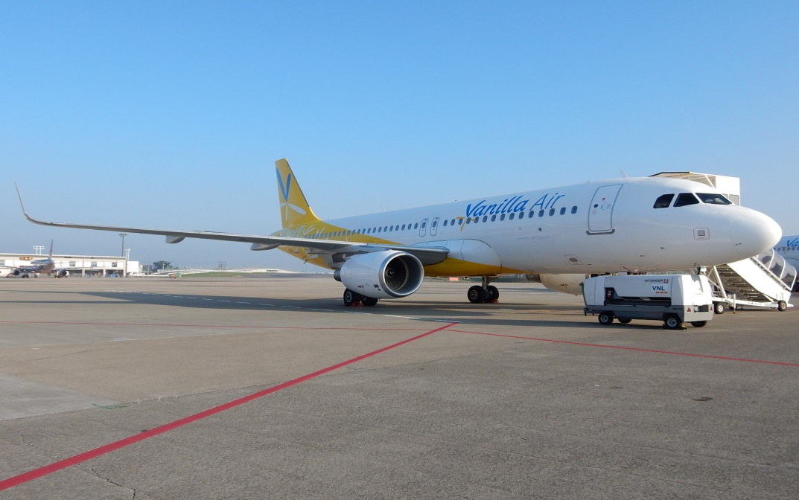
講演題目：ローコスト旅行術
講演者：伊藤一歩 こと 伊藤高明

Slide 2
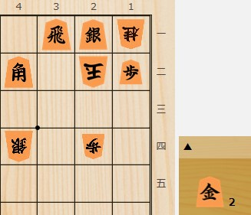
自 己 紹 介
職歴：１９７１年～２００２年 日立製作所
２００５年～２００７年 旧日本サーボ
趣味：旅行、将棋、古典音楽鑑賞
ネットショッピング
誕生日：７月１９日
出生地：愛知県瀬戸市
特技：漢字の北京語読み

Slide 3
緑 油 精

Slide 4
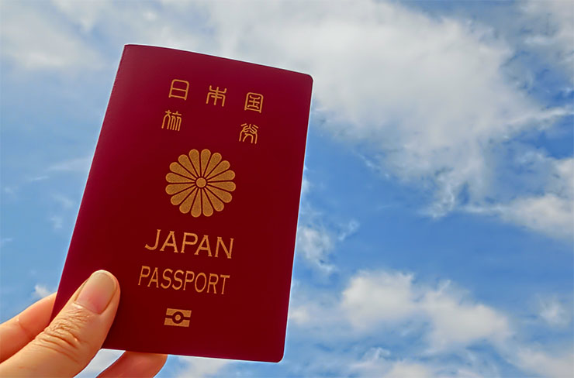
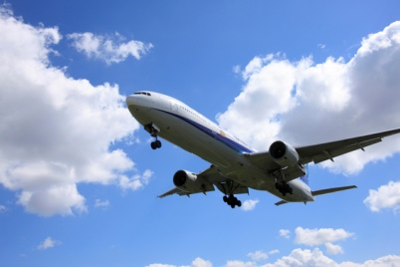
目 次 （１）
旅の目的
旅行歴
旅行計画用
データベース
私の旅行計画

Slide 5
目 次 （２）
LCA（Low Cost Accommodations）低料金宿泊施設
＊安全で清潔であればいい
LCB（Low Cost Bus）低料金バス
LCC（Low Cost Carrier）格安航空会社
＊運航が時間通りで安全であればいい
LCD（Low Cost Dish）低価格料理（B級グルメ）
＊安くても美味しくなければだめ
LCE（Low Cost Entertainment）低料金観光
おもしろ余談

Slide 6
旅 の 目 的
B級グルメ食べ歩き
博物館、美術館、動物園めぐり
日常生活のリフレッシュ

Slide 7
旅 行 歴 ： 台 湾
年 | 日程 | 訪問都市 | 航空会社
２０１４ | ６月１６日～６月２７日 | 台北 | エバー航空
 | １０月２６日～１１月１０日 | 台北 | バニラエア
２０１５ | ５月１４日～５月２６日 | 台北 | バニラエア
 | １１月２日～１１月１３日 | 台北 | スクート
２０１６ | ５月９日～５月２１日 | 台北、嘉義、阿里山 | バニラエア
 | １０月１６日～１０月２７日 | 台北、台南 | ジェットスター
２０１７ | ３月６日～３月１６日 | 台北、台南、嘉義 | エバー航空
 | １１月８日～１１月２０日 | 台北、台南、嘉義 | エバー航空
２０１８ | ４月１２日～４月２１日 | 台北、台南、嘉義 | バニラエア
 | １０月１４日～１０月２６日 | 台北、台南 | ピーチエア

Slide 8
旅 行 歴 ： 韓 国
年 | 日程 | 訪問都市 | 航空会社
２００９ | ６月２３日～６月３０日 | ソウル | アシアナ航空
２０１５ | ２月１８日～２月２３日 | ソウル | バニラエア
 | １０月１４日～１０月２０日 | ソウル | チェジュエア
２０１６ | ３月１０日～３月１６日 | ソウル | チェジュエア
 | １１月２５日～１１月３０日 | ソウル | チェジュエア
２０１７ | ４月２０日～４月２６日 | ソウル | チェジュエア
 | １０月１１日～１０月１６日 | ソウル | チェジュエア

Slide 9
旅行計画用データベース
グルメ、観光、買い物、土産
台北の市バス
私 の 旅 行 計 画

Slide 10
L C A ： 台 北
宿泊施設名 | 部屋タイプ | 料金（１泊、日本円） | 備考
ソースタイリッシュ ３Sイン | スタンダード シングル | 平日：約２,４００円 金土：約３,０００円 | 部屋の広さ：５㎡
 | スタンダード ダブル | 平日：約３,５００円 金土：約５,２００円
ポッシュパッカー ホテル | シングル | 平日：約３,７００円 金土：約５,５００円
スペースイン | 共同ドミトリー （２段ベッド） | 平日：約１,４００円 金土：約２,０００円 | 早割４５％割引 ３９％割引
ピローホステル | 共同ドミトリー （２段ベッド） | 平日：約１,１００円 金土：約１,７００円

Slide 11
L C A ： ソ ウ ル
宿泊施設名 | 部屋タイプ | 料金（1泊、日本円） | 備考
ルックホーム | シングル | 平日：約４３００円 金土：約５３００円 | 朝食付 朝食付
２４ゲストハウス | シングル | 平日：約４８００円 金土：約５３００円 | ４１％割引 朝食付 ４１％割引 朝食付
1012 ハウス | クラシックツイン | 平日：約４３００円 金土：約４３００円 | 朝食付 朝食付
明洞グッドステイ | 共同ドミトリー （２段ベッド） | 平日：約２５００円 金土：約３４００円 | 朝食付 朝食付
ドリームハウス | 共同ドミトリー （２段ベッド） | 平日：約２２００円 金土：約２４００円 | 朝食付 朝食付

Slide 12
L C A : 京 都
宿泊施設名 | 部屋タイプ | 料金 | 備考
ホステルエビ | 共同ドミトリー （2段ベッド） | 平日：３８００円 金土：４０００円
センチュリオン キャビン & スパ京都 | スタンダード キャビン（２段ベッド） | 平日：３５００円 金土：７０００円 | ２０％割引 ２０％割引
ダウンタウンイン 京都 | カプセルルーム | 平日：１５００円 金土：２１００円
その他のLCA多数
＊推奨ホテル予約サイト： ホテルズ・ドットコム（Hotels.com）

Slide 13
L C B : 料金比較（台湾）
台北⇔高雄の料金比較
 | 全票料金 | 半票料金 | 所要時間
国光客運高速バス（横３列シート） | ５８０元 | ３００元 | ５時間
阿羅哈客運バス（横２列総統シート） | ７３０元 | 外国人NG | ５時間
和欣客運バス（横２列白金シート） | ７３０元 | 外国人NG | ６時間
高速鉄道（普通席） | １,４９０元 | 設定なし | ２～２.５時間
在来線特急（自強号） | ８４３元 | ４２２元 | ５時間
在来線急行（莒光号） | ５６０元 | ２８０元 | ７時間

Slide 14
L C B : 料金比較（日本）
東京⇔大阪の料金比較
 | 料金 | 所要時間 | 備考
高速バス （横４列シート） | ３,７００円～ | ８時間
高速バス （横３列シート） | ４,９００円（早割）～ | ８時間
新幹線 （普通指定席） | １４,４５０円 | ２.５時間

Slide 15
L C B ： 台北・市バスの乗り方
まず悠遊卡（Easy Card）をゲットする。
バス停で乗りたいバスが来たら、手を上げる。
手を上げないと、バスは無情にも通過する。
料金の支払いは乗車時と降車時のどちらかで、
運転手の頭上に、「上車収費」「下車収費」と表示。
車内前方に次のバス停が表示される。
「下車鈴」を押して降車する。
＊市バス路線サイト： 台北市公車資訊→公車路線資訊

Slide 16
L C C ： メリット・デメリット
メリット | デメリット
料金が安い | シートピッチが狭い
往路と復路で航空会社を変えられる | 機内食などの機内サービス、受託手荷物が有料
時々、破格料金の セールがある | 欠航時の補償がない

Slide 17
L C C ： 料 金 比 較
航空会社 | 路線 | 時期 | エコノミー料金 | 備考
バニラエア | 成田⇔桃園 | ２０１４年１０月 | ２４,４００円 | 受託手荷物、空港税等込みの往復料金
バニラエア | 成田⇔桃園 | ２０１６年５月 | ２５,２００円
バニラエア | 成田⇔桃園 | ２０１８年１０月 | ３７,０００円
ピーチエア | 羽田⇔桃園 | ２０１８年１０月 | ２２,４００円
エバー航空 | 成田⇔桃園 | ２０１８年１０月 | ３８,１００円
日本航空 | 成田⇔桃園 | ２０１８年１０月 | ５２,０００円 | キャンセル不可
 |  |  | １２７,０００円 | 正規料金
全日空 | 成田⇔桃園 | ２０１８年１０月 | ６０.４００円 | キャンセル不可
 |  |  | １３８,６００円 | 正規料金

Slide 18
L C D ： 台北・B級グルメ（１）
グルメ名 | 推奨店 | 価格 | 備考
魯肉飯 | 今大魯肉飯 | ２５元 | 香菇排骨４０元
 | 金峰魯肉飯 | 大５０元、小３０元
鶏肉飯 | 雙連街魯肉飯 | 大５０元、小３５元 | 魯肉飯小３０元
 | 方家鶏肉飯 | ３０元 | 魯肉飯３０元
油飯 | 雙管四神湯 | 大５５元、小３５元
 | 林合發油飯 | １斤９０元、半斤４５元 | １斤＝６００G
飯糰 | 劉媽媽飯糰 | 紫米飯糰４０元 | 飯糰＝台湾式お握り
 | 青島飯糰 | 綜合肉鬆４５元 | 白米、紫米選択可
水餃子 | 來來水餃 | 豬肉水餃１０個６０元 | 酸辣湯中４５元
 | 阿娥水餃 | 韮黄蝦仁水餃１０個６０元 | 酸辣湯小２５元

Slide 19
L C D : 台北・B級グルメ（２）
グルメ名 | 推奨店 | 価格 | 備考
牛肉麺 | 老牌牛肉拉麺大王 | 小１３０元 | 炸醤麺小６０元
 | 四平街番茄牛肉麺 | 蕃茄牛肉麺１３０元
涼麺 （台湾冷麺） | 高家涼麺 | 大４５元、小３０元 | 味噌湯１５元
 | 福徳涼麺 | 大４０元、小３５元 | 味噌湯１５元
麺線 | 阿宗麺線 | 大６０元、小４５元
 | 雙管四神湯 | 大５５元、小４０元
芒果牛奶冰 | 冰讃 | １３０元 | マンゴーかき氷
 | 黒岩黒砂糖剉冰 | １００元
鰻重 | 肥前屋 | ２４０元 | 経営者日本人
＊ どの国でも行列のできる店は、たいてい美味しい。

Slide 20
L C D : ソウル・B級グルメ
グルメ名 | 推奨店 | 価格 | 備考
サムギョプサル （豚の三枚肉） | 肉典食堂 | １５０G１５,０００₩ | 注文２人分から
 | 鳳順 | １５０G１４,０００₩
冷麺 | 乙密台 | １１,０００₩
 | 明洞咸興麺屋 | １０,０００₩
ビビンバ | 古宮 | 全州ビビンバ１１,０００₩
 | 全州中央会館 | 石焼ビビンバ１０,０００₩
ソルロンタン （牛骨スープ） | ヌティナムチッ | ９,０００₩
 | 神州ソルロンタン | ８,０００₩
キンパ （韓国式海苔巻） | キンパ天国 | 元祖キンパ１,５００₩
 | モニョキンパ | １人前２,５００₩ | 広蔵市場

Slide 21
L C E : 台 北 （１）
区分 | 名称 | 入場料 | 評価
博物館 | 国立故宮博物院 | ３５０元 | ✖
 | 国立台湾博物館 | ２０元、６５歳以上平日無料 | ○
 | 国立歴史博物館 | （７月から３年間休館） | 〇
 | 国立台湾科学教育館 | １００元 | 〇
 | 国軍歴史文物館 | 無料 | ◎
 | 市立天文科学教育館 | ４０元、６５歳以上無料 | 〇
 | 台大医学人文博物館 | 無料 | 〇
 | 長榮海事博物館 | ２００元、６５歳以上半額 | ◎
 | 北投温泉博物館 | 無料 | 〇

Slide 22
L C E : 台 北 （２）
区分 | 名称 | 入場料 | 評価
美術館 | 台北市立美術館 | ３０元、６５歳以上無料 | 〇
動物園 | 台北市立動物園 | ６０元 | ◎
一般 | 総統府 | 無料 | ○
 | 中正紀念堂 | 無料 | ○
 | 忠烈祠 | 無料 | ○
 | 孔子廟 | 無料 | ○
 | 行天宮 | 無料 | ○
 | 士林官邸 | 官邸正館 １００元 | ◎
 | 台北１０１ | 展望台 ５００元 | ○

Slide 23
L C E ： ソ ウ ル
区分 | 名称 | 入場料 | 評価
博物館 | 国立中央博物館 | 無料 | ◎
 | 国立古宮博物館 | 無料 | 〇
 | 警察博物館 | 無料 | △
 | 貨幣金融博物館 | 無料 | 〇
 | 戦争記念館 | 無料 | ◎
 | ソウル歴史博物館 | 無料 | 〇
美術館 | 国立現代美術館 | 無料 | ○
 | ソウル市立美術館 | 無料 | ○
 | 景福宮 | ３,０００₩ ６５歳以上無料 | ○
一般
 | 昌徳宮 | ３,０００₩ ６５歳以上無料 | ○
 | 徳寿宮 | １,０００₩ ６５歳以上無料 | ○
 | 宋廟 | １,０００₩ ６５歳以上無料 | ○

Slide 24
L C E : 台北・碧潭水舞秀
水舞秀：噴水ダンス
場所：新店・碧潭
アクセス：MRT新店線の南の終点新店駅
から徒歩５分
開催時期：２０１８年３月９日～４月３０日
（２０１６年から毎年開催）
開催時間：１８時～２０時半

Slide 25
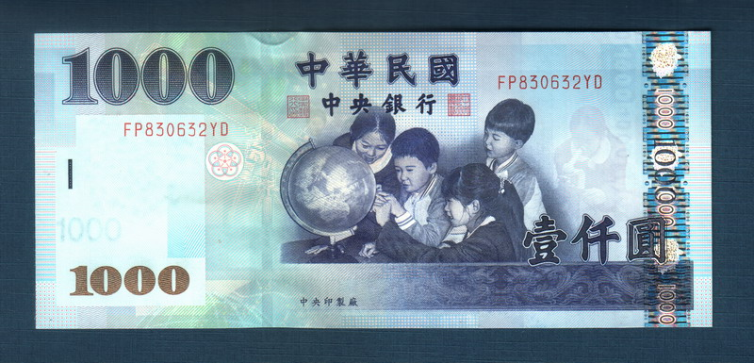
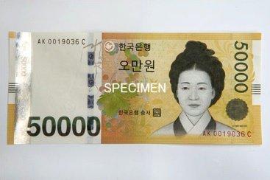
お も し ろ 余 談
通貨単位の話
線と面の話
鉄道特急運賃の話

